Slide 1
OBLAČILA IN MODA

Slide 2
Oblačila in moda
Kaj imamo oblečeno, ko se ukvarjamo s športom?
Kaj imamo oblečeno, ko imamo nastop z inštrumentom?
Kako si oblečen v šoli?
Kaj nosiš najpogosteje?
SLOG OBLAČENJA

Slide 3
Oblačila in moda
Ljudje se za različne priložnosti različno oblačimo.
Vsak ima svoj slog oblačenja.
Uveljavljeni kroji oblačil, obutve in oblačilnih dodatkov ter barv za te izdelke v določenem času predstavljajo modo.
Poznamo jo tudi na področju opremljanja stanovanj.

Slide 4
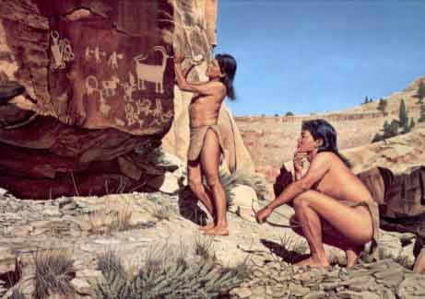
Moda skozi čas
Prazgodovina

Slide 5
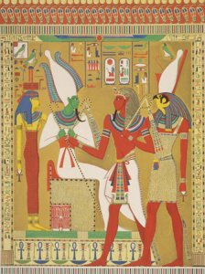
Egipčani 3000 – 500 pr. n. št.

Slide 6
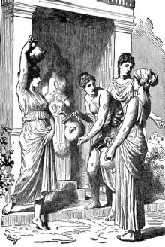
Grki 1600 – 100 pr. n. št.

Slide 7
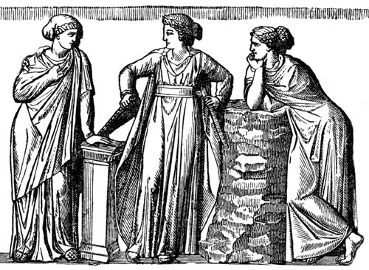
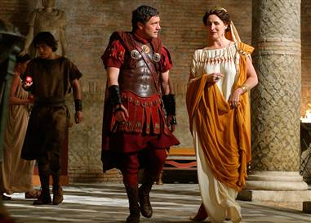
Rimljani 400 pr. n. št.

Slide 8
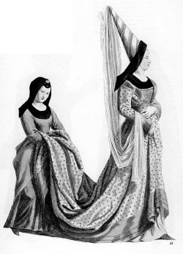
Romantika
800 - 1200

Slide 9
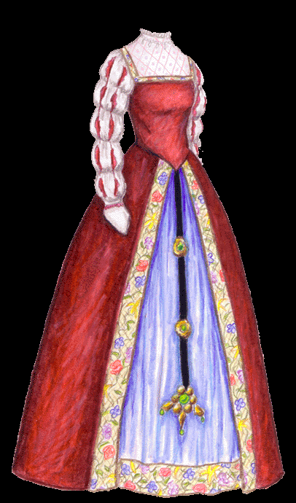
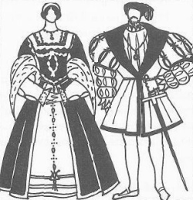
Renesansa 1500 - 1640

Slide 10
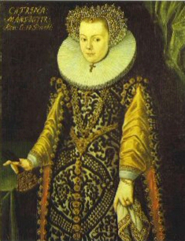
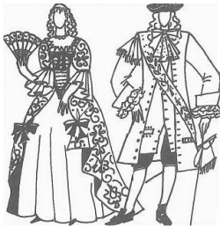
Barok (1640 – 1720)

Slide 11
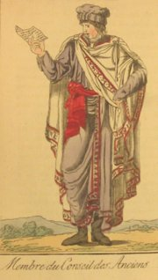
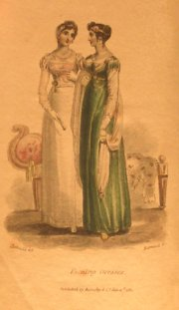
Klasicizem (1785 – 1815)

Slide 12
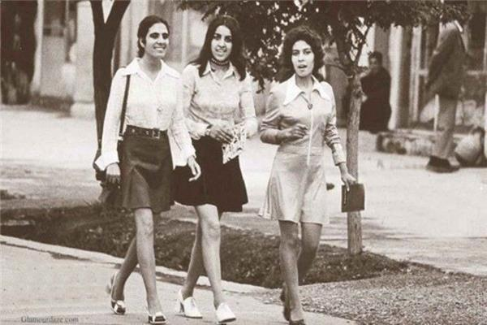
1960

Slide 13
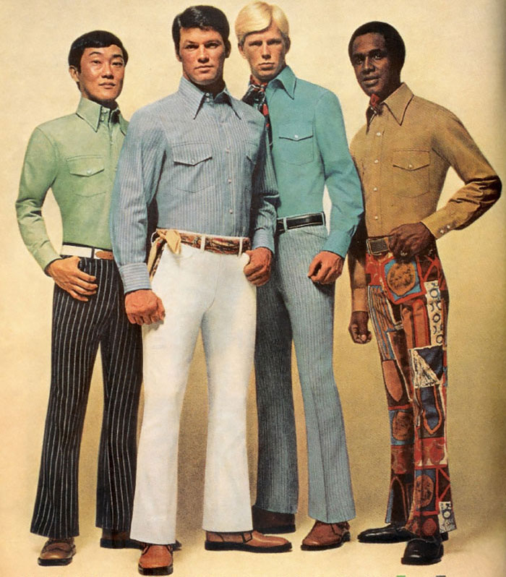
1970

Slide 14
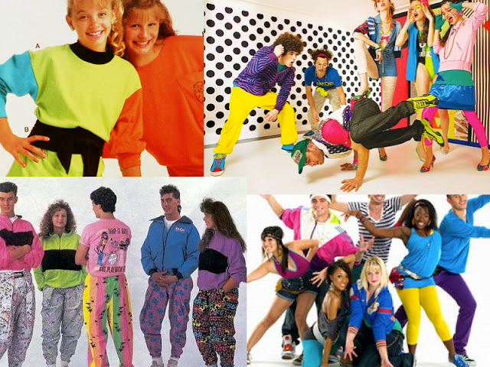
1980

Slide 15

1990

Slide 16
OBLAČILA IN MODA
MODA – predstavlja uveljavljene kroje oblačil, obutve in oblačilnih dodatkov ter barv za te izdelke v določenem času.
MODA OPREMLJANJA STANOVANJA - označuje tudi značilnosti pohištva, zaves, preprog, brisač, posteljnine in drugih predmetov v stanovanju.
Ljudje se za različne priložnosti, različno oblačimo.
Vsak ima svoj slog oblačenja.

